Slide 1

Учреждение «Национальный центр усыновления
Министерства образования Республики Беларусь»
Тема 4
Психологические проблемы депривированных детей

Slide 2


Приветствие. Обсуждение домашнего задания. Упражнение «Клубок»
Нужно взять клубок в руки обмотать кончик нити вокруг указательного пальца, поделиться своим мнением (коротко) о просмотренном кинофильме и передать клубок любому из участников. Упражнение продолжается со всеми членами группы, в конце клубок передаётся первому участнику.

Slide 3

Цель: формирование у кандидатов в усыновители представления о психологических проблемах депривированных детей.
Задачи:
- познакомить участников с теорией привязанности, процессами ее формирования;
- описать типы нарушения привязанности;
- рассмотреть понятие «депривация», виды депривации и причины формирования депривации;
- объяснить последствия развития ребенка в условиях депривации;
- рассказать о способах проявления депривации у детей и подростков.

Slide 4


Привязанность
Привязанность – это взаимный процесс образования эмоциональной связи между людьми, которая сохраняется неопределенное время, даже, если эти люди разделены, но они могут прожить и без него.
Психолог Джон Боулби первым из психологов описал привязанность — как «устойчивую психологическую связь между людьми».

Slide 5

Согласно Дж. Боулби привязанность младенца проявляется в трех феноменах:
мать или другой объект привязанности лучше, чем любой другой человек, может успокоить ребенка;
ребенок предпочитает играть с объектом привязанности, а когда огорчен или расстроен - именно у него чаще всего ищет утешения;
в присутствии объекта привязанности дети чувствуют себя уверенней, спокойней.

Slide 6

Выделяют следующие стадии формирования привязанности :
Далее привязанность продолжает развиваться, трансформироваться, а ее объектами становятся другие люди: для подростка – те, кто в каком-то плане заменил родителей; для взрослых – партнер в романтических отношениях; для пожилых – тот, кто проявляет заботу о них.

Slide 7
Процесс формирования привязанности
1)Цикл "возбуждение-успокоение". Систематическая и правильная забота взрослого об удовлетворении потребностей приводит к стабилизации нервной системы младенца и уравновешиванию процессов возбуждения-торможения.
2) "Круг позитивного взаимодействия": Если взрослый тепло относится к ребенку, привязанность будет крепнуть, ребенок будет учиться у взрослого положительному взаимодействию с другими, т.е. тому, как общаться и получать удовольствие от общения.
3) Признание - это принятие ребенка как "своего", как "одного из нас", "похожего на нас".

Slide 8
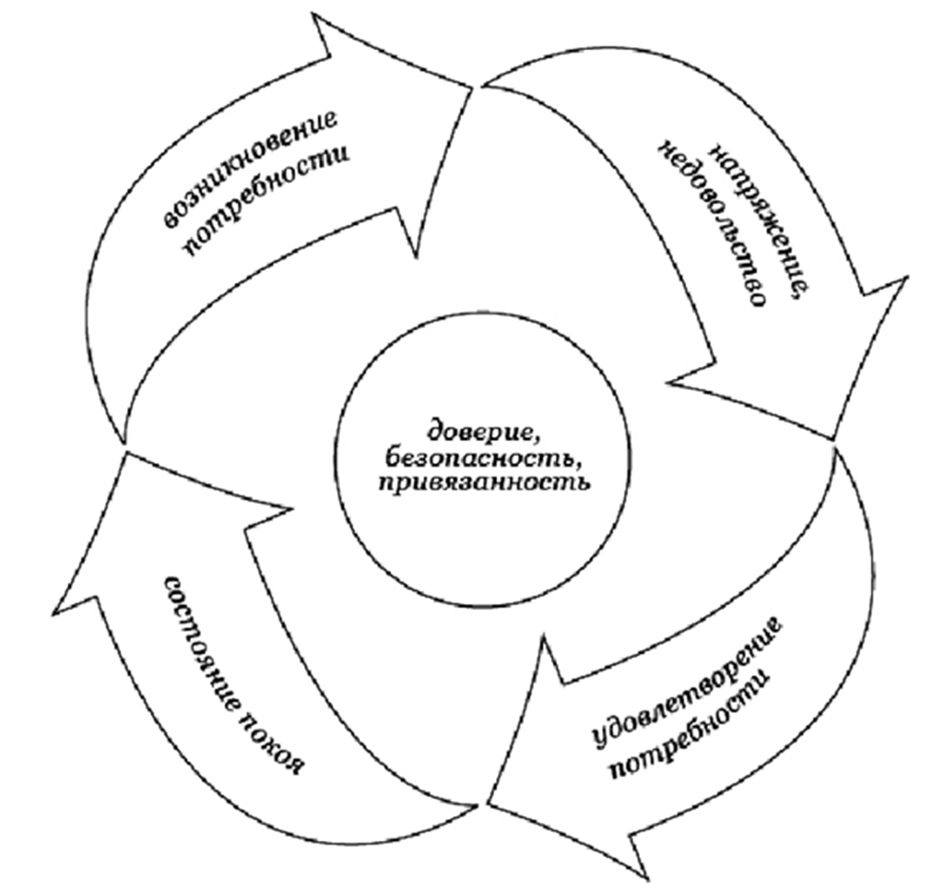

ЦИКЛЫ ВЗАИМОДЕЙСТВИЯ
И ФОРМИРОВАНИЕ НАДЁЖНОЙ (ЗДОРОВОЙ) ПРИВЯЗАННОСТИ

Slide 9
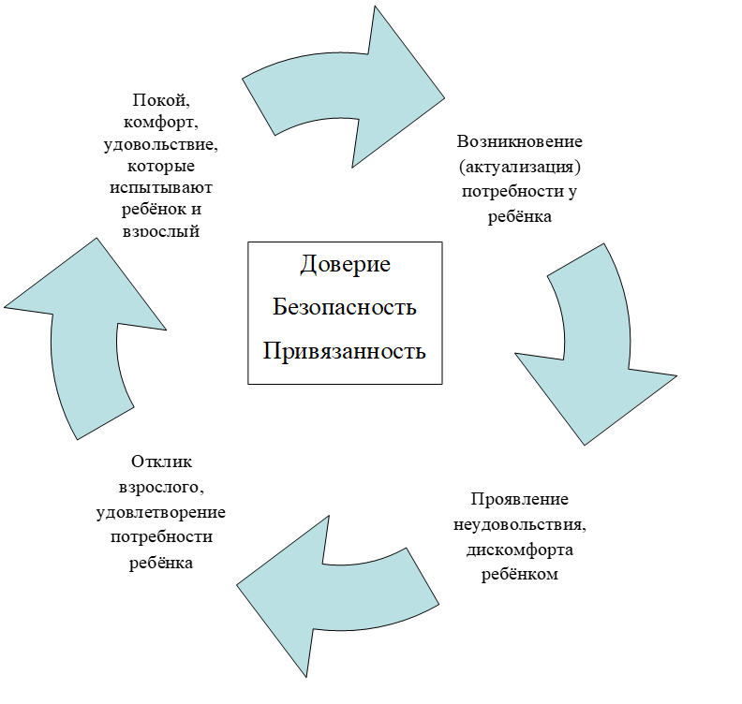
ЦИКЛЫ ПРЕНЕБРЕЖЕНИЯ И ФОРМИРОВАНИЕ НЕНАДЁЖНОЙ (ТРЕВОЖНОЙ, НЕБЕЗОПАСНОЙ) ПРИВЯЗАННОСТИ

Slide 10
ЦИКЛЫ ПРЕНЕБРЕЖЕНИЯ И ФОРМИРОВАНИЕ НЕНАДЁЖНОЙ (ТРЕВОЖНОЙ, НЕБЕЗОПАСНОЙ) ПРИВЯЗАННОСТИ

Slide 11

Виды привязанности
Надежный.
Тревожно-устойчивый (амбивалентный).
Избегающий (или тревожно избегающий).
Дезорганизованный (дезориентированный).

Slide 12
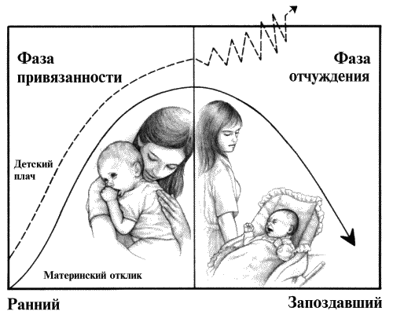
Нарушение привязанности
Это эмоциональное нарушение, при котором человек частично или полностью не способен искренне привязываться и формировать долгосрочные отношения.

Slide 13

Амбивалентная привязанность
Ребенок постоянно демонстрирует двойственное отношение к близкому взрослому: «привязанность-отвержение», то ластится, то грубит и избегает. При этом перепады в обращении являются частыми, полутона и компромиссы отсутствуют, а сам ребенок не может объяснить своего поведения и явно страдает от него. Характерно для детей, чьи родители были непоследовательны и истеричны: то ласкали, то взрывались и били ребенка — делая и то, и другое бурно и без объективных причин, лишая тем самым ребенка возможности понять их поведение и приспособиться к нему.
Помощь: быть последовательными и предсказуемыми в своих словах, действиях.

Slide 14

Избегающая привязанность
•Избегающая — ребенок угрюм, замкнут, не допускает доверительных отношений со взрослыми и детьми, хотя может любить животных. Основной мотив — «никому нельзя доверять». Подобное может быть, если ребенок очень болезненно пережил разрыв отношений с близким взрослым и горе не прошло, ребенок «застрял» в нем; либо если разрыв воспринимается как «предательство», а взрослые — как «злоупотребляющие» детским доверием и своей силой.
Помощь: чаще брать ребенка на руки и сажать на колени, поддерживая телесный контакт, максимально эмоционально откликаться на тягу малышки к общению, поддерживать ее через совместные игры.

Slide 15
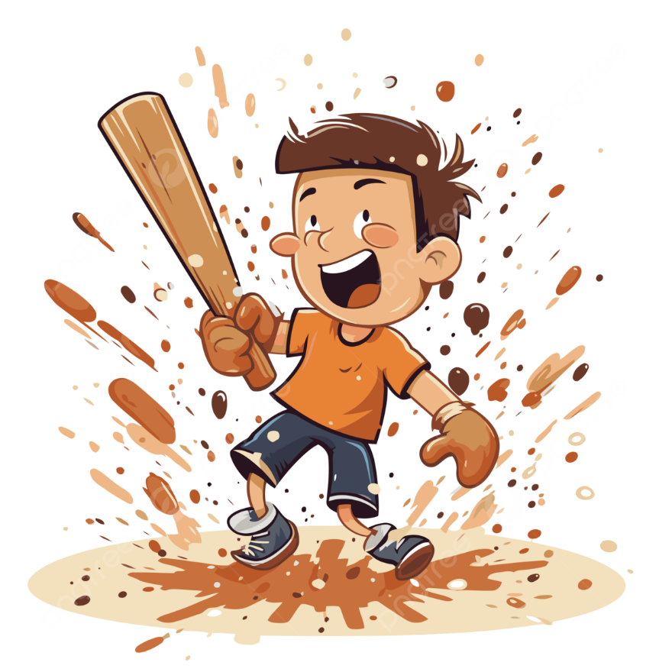
Дезорганизованная привязанность
Эти дети научились выживать, нарушая все правила и границы человеческих отношений, отказываясь от привязанности в пользу силы: им не надо, чтобы их любили, они предпочитают, чтобы их боялись. Характерно для детей, подвергавшихся систематическому жестокому обращению и насилию, и никогда не имевших опыта привязанности.
Помощь: выстраивать понимающие, уважительные отношения. Полностью исключить физические наказания, минимизировать телесный контакт первые несколько месяцев до установления полного доверия. Записать ребенка в кружки для включения в социум и развития эмоционального интеллекта. Организовать совместные ежедневные семейные часы, желательно в вечернее время.

Slide 16
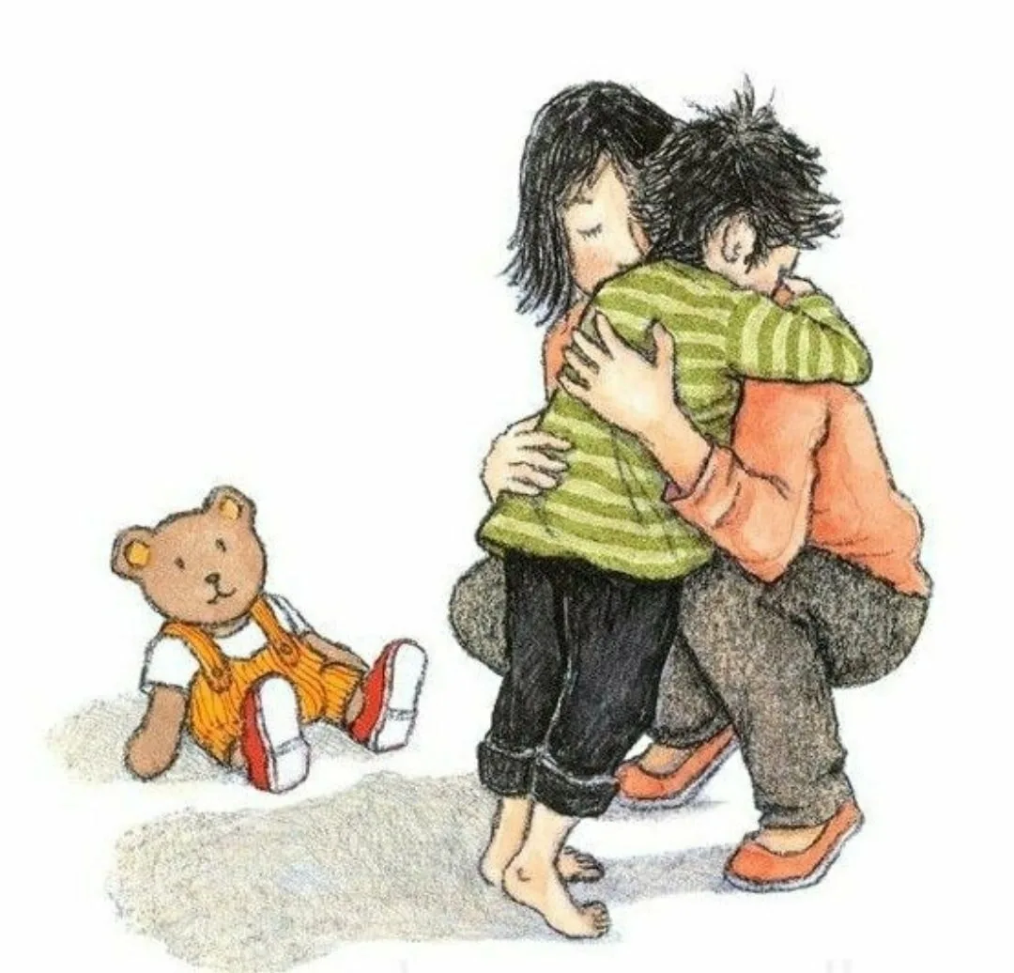
Размытая привязанность
Дети стараются хоть как-нибудь, от разных людей получить тепло и внимание, которое им должны были дать близкие. Эти дети ко всем прыгают на руки, с легкостью называют взрослых «мама» и «папа» и так же легко отпускают. То, что внешне выглядит как неразборчивость в контактах и эмоциональная прилипчивость, по сути представляет собой попытку добрать качество за счет количества. Основной причиной такого поведения является эмоциональная депривация и отсутствие опыта привязанности к конкретному человеку в раннем детстве.
В исследованиях показано, что указанные проявления нарушений привязанности могут носить обратимый характер и не сопровождаться значительными интеллектуальными нарушениями.

Slide 17
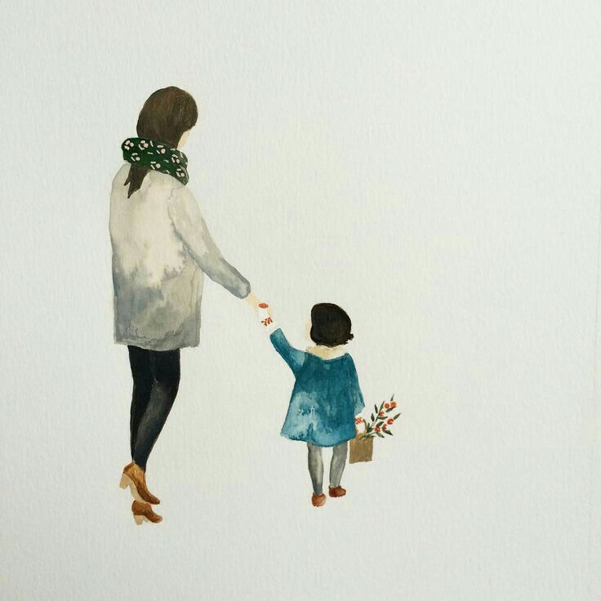
Причины, вызывающие нарушения в развитии надежной привязанности у детей:
Разлука с родителями и помещение в детский дом.
Ситуация смерти родителя или заботящегося о нем человека.
Нарушение взаимоотношений в семье.
Пренатальное употребление матерью алкоголя и наркотиков.
Насилие, пережитое детьми (физическое, сексуальное или психологическое).
Нервно-психические заболевания матери.
Наркотическая или алкогольная зависимость родителей.
Госпитализация родителя или ребенка, в результате которого ребенка внезапно разлучили.
Педагогическая запущенность, пренебрежение, игнорирование нужд ребенка.

Slide 18

Признаки нарушения привязанности в поведении ребенка
Риск возникновения нарушений привязанности возрастает в том случае, если перечисленные факторы имеют место в течение первых двух лет жизни человека, а также, когда несколько факторов сочетаются между собой. Проявления нарушения привязанности можно определить по ряду признаков:
Сниженный фон настроения. Вялость. Настороженность. Плаксивость.
Устойчивое нежелание вступать в контакт с окружающими, выражающееся в том, что ребенок избегает контакта глаз, незаметно наблюдает за взрослым, не включается в предложенную взрослым деятельность, избегает тактильного контакта.
Агрессия и аутоагрессия.
Стремление обратить на себя внимание плохим поведением, демонстративным нарушением правил, принятых в доме.
Провокация взрослого на нехарактерную для него яркую эмоциональную реакцию (гнев, потеря самообладания). Добившись такой реакции взрослого, ребенок может начинать вести себя хорошо. Для родителей в этом случае необходимо научиться чувствовать момент провокации и использовать свои способы совладания с ситуацией (например, посчитать до 10 или сказать ребенку, что не готов сейчас общаться).
Отсутствие дистанции в общении со взрослыми.
«Прилипчивость» к взрослому. Дети из детского дома часто демонстрируют прилипчивость к любому новому взрослому в своем окружении.
Соматические нарушения.

Slide 19
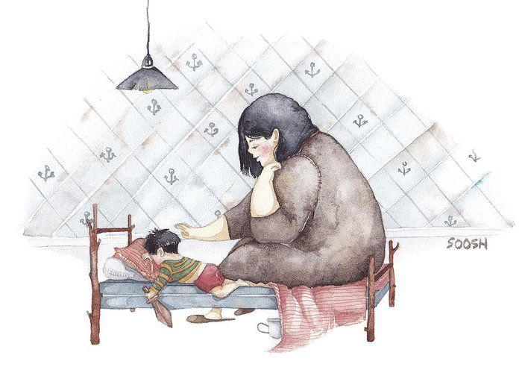
Универсальные правила, которые надо принять во внимание:
Учитывайте, что тип привязанности может проявиться, когда вы уже приняли ребенка в семью.
Если вам кажется, что ребенок ведет себя «не так», лучше обратиться за помощью к специалистам по сопровождению. Они проведут диагностику и подскажут, как лучше решить проблему. Каждый ребенок уникален, не надо бояться, что вы покажетесь некомпетентным родителем, не бойтесь обратиться за помощью.
Не ставьте других детей в пример.
Не напоминайте ребенку о прошлой жизни.
Говорите доброжелательно, не повышайте голос, избегайте долгих монологов.
Включайте ребенка в совместную деятельность, водите на кружки.
Почаще говорите о том, что вы его любите.

Slide 20


Упражнение «Чёрное и белое»

Slide 21
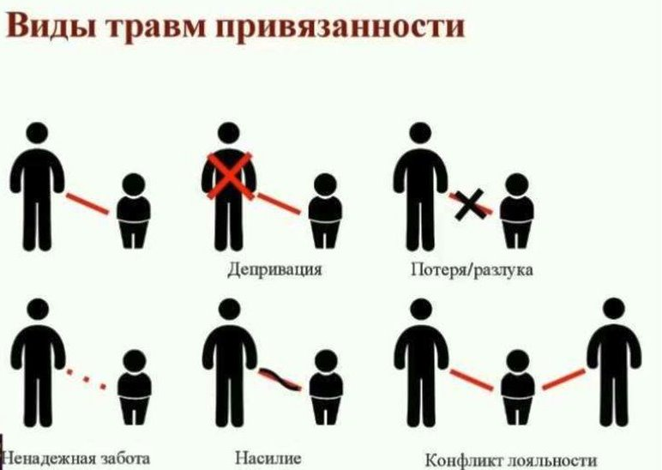
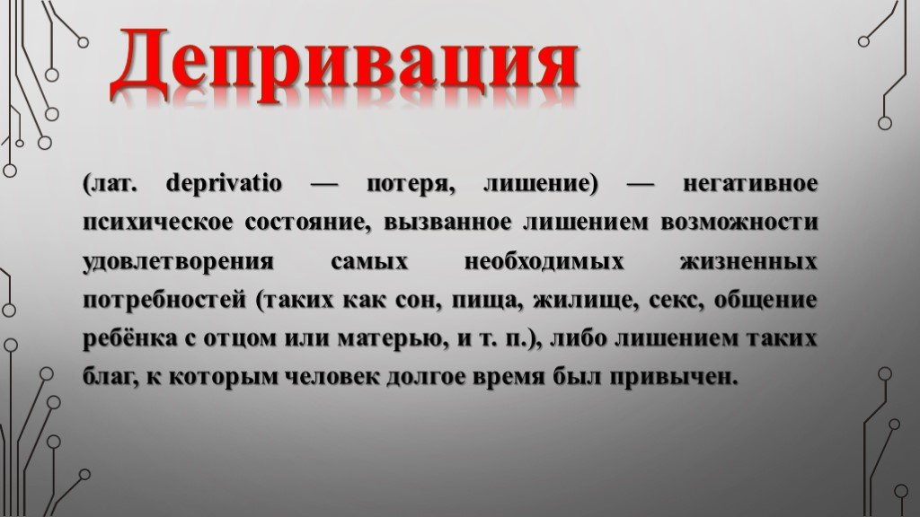
Причины, вызывающие нарушения в развитии надежной привязанности у детей:
Разлука с родителями и помещение в детский дом.
Ситуация смерти родителя или заботящегося о нем человека.
Нарушение взаимоотношений в семье.
Пренатальное употребление матерью алкоголя и наркотиков.
Насилие, пережитое детьми (физическое, сексуальное или психологическое).
Нервно-психические заболевания матери.
Наркотическая или алкогольная зависимость родителей.
Госпитализация родителя или ребенка, в результате которого ребенка внезапно разлучили.
Педагогическая запущенность, пренебрежение, игнорирование нужд ребенка.

Slide 22

Нарушения развития у ребенка, воспитывающегося в депривационных условиях, происходит на четырех уровнях:
уровень телесных ощущений (сенсорный уровень);
уровень понимания мира, в котором он живет (интеллектуальный или когнитивный уровень);
уровень установления близких эмоциональных отношений к кому-либо (эмоциональный уровень);
социальный уровень. который позволяет соблюдать нормы и правила общества

Slide 23

Последствия материнской депривации:
полная или частичная утрата возможности устанавливать полноценные близкие отношения с другими людьми и безопасную привязанность.
чрезмерная зависимость от других людей.
изменение отношения ребенка к самому себе (неприятие себя, аутоагрессия).
ощущение стыда за себя, приводящее к неспособности говорить правду и уходу от ответственности.
невротические проявления (аутостимуляция: раскачивания, стереотипные движения, сосание пальца, нарушение сна и пищевого поведения, энурез, целый спектр психосоматических заболеваний).
высокий уровень тревожности, страхи.
импульсивность.
задержка психоречевого развития.

Slide 24

Возможные психологические проблемы депривированных детей:
Агрессия, гнев;
Страх и тревожность;
Горе;
Психосоматические проявления: энупрез, энкопрез, тики;
Синдром навязчивых движений: сосание пальцев, грызение ногтей, удары головой об стену, покачивания

Slide 25

Психосоматические симптомы: энурез, энкопрез, тики
Энурез – недержание мочи. Чаще проявляется у мальчиков с дошкольном или младшем школьном возрасте.
Энкопрез – неспособность контролировать выделение кала или каломазание. Чаще проявляется у мальчиков с дошкольном или младшем школьном возрасте.
Тики – это стереотипные, повторяющиеся движения. Обычно впервые проявляются у детей в возрасте 3 - 5 лет. Для тиков характерно волнообразное течение: периоды обострений, которые обычно длятся около 1,5 месяцев, сменяются периодами ремиссии.
Синдром навязчивых движений: неврологическое нарушение, являющееся проявлением обсессивно-компульсивного расстройства, при котором больные стремятся к совершению однотипных повторяющихся действий: сосание пальца, грызение ногтей, удары головой об стену, покачивания.

Slide 26
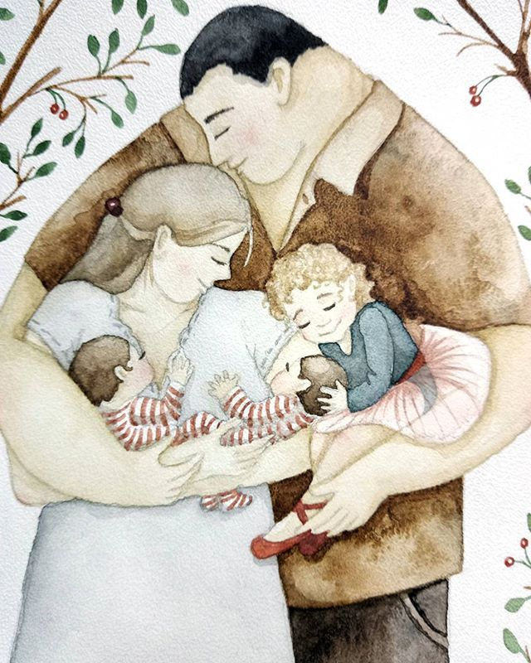
Что делать родителям при обнаружении у ребенка депривационного синдрома?
Тактильный контакт: обнимайте, поглаживайте, качайте на руках, и т.д. (не зависимо от возраста ребенка);
Находите время делать что-то вместе с ребенком, что приносит ему радость.
Преодоление аутостимуляции. Если ребенок раскачивается, совершает стереотипные действия и движения, которые его успокаивают, то не стоит его ругать (это только усилит тревогу и соответственно сами проявления). Найдите новые способы успокоения.
Подчеркивайте общность. Почаще говорите ребенку: «Ты наш, ты мой, ты как мама и папа», «Ты становишься похожим на нас».
Хвалите и давайте много позитивной обратной связи. Ребенок нуждается в этом.
Поощряйте инициативу, волевые проявления. Дети с материнской депривацией имеют слабую волю и часто отказываются от деятельности при столкновении с малейшими трудностями. Предлагайте ему небольшие задачи, с которыми он может справиться и хвалите за его действия, за само старание, а не за результат.
Старайтесь не вовлекаться в конфликт, когда ребенок провоцирует на эмоции.

Slide 27

ПОМОЩЬ ДЕПРИВИРОВАННЫМ ДЕТЯМ
Различные проявления у депривированных детей необходимо лечить комплексно, учитывая психологическую и физиологическую симптоматику.
Психолог (проводит комплексную психодиагностику, коррекцию дисгармоний в развитии личности ребенка, проводит консультативную работу с родителями, с ребенком).
Врач-невролог (лечит неврологические нарушения, проводит диагностику, назначает медикаментозную терапию).
Подключаются и другие специалисты узкого профиля (врач-эндокринолог, врач-психиатр).
Комплексное и своевременное лечение невроза у детей и подростков помогают полностью устранить симптомы заболевания.
Основная роль отводится родителям!

Slide 28

Поддержка детям в семье
стараться быть внимательным к своему ребенку, замечать изменения в его поведении, аппетите, режиме сна, так как эти изменения могут свидетельствовать об эмоциональном неблагополучии ребенка
не предъявлять завышенных требований к детям и не стремиться удовлетворять свои амбиции при помощи детей
большое значение имеет правильный режим дня, ежедневные прогулки на свежем воздухе
пусть обстановка в вашем доме будет дружественной, ненапряженной, проявляйте любовь к своим детям, не скупитесь на заслуженную похвалу
заведите традицию каждый день беседовать со своим ребенком, проявляя такт и искренний интерес к его жизни.
не позволяйте детям часами смотреть телевизор или играть в компьютерные/телефонные игры.

Slide 29
Домашнее задание
Рекомендованная литература: А.М. Прихожан, Н.Н. Толстых «Психология сиротства», И.А. Фурманов, В.А. Маглыш, Л.И. Смагина, А.А. Аладьин «Если вы решили усыновить ребенка».
Фильм к просмотру: «Блеф, или С Новым годом!», 2013; «Влияние эмоционального пренебрежения и депривации на младенцев», 1965.

Slide 30

Рефлексия
Если бы я был волшебником, то сегодня я бы…
Исправил…
Сделал…
Добавил…
Похвалил…

